Slide 1
통계처리입문 12주차 과제
21102054 임새연

Slide 2
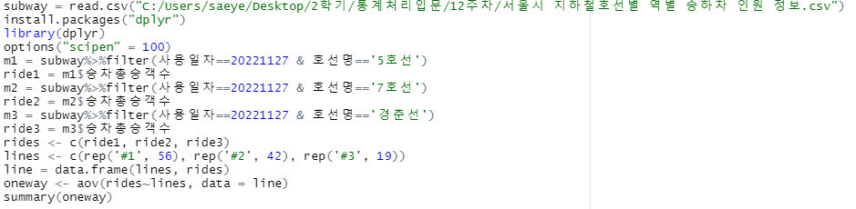
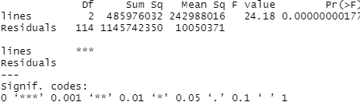
[분산 분석]
- 귀무가설 : 3개의 지하철 노선의 승차 총 승객 수의 분산은 같다.
- 대립가설 : 3개의 지하철 노선의 승차 총 승객 수의 분산은 다르다.
- 표본 수 = 117 (5호선 56개, 7호선 42개, 경춘선 19개)
- 유의수준 = 0.05
[자료 정보]
- 출처 : 서울 열린 데이터 광장
- 2021년 10월 19일부터 11월 27일까지의 서울 지하철 호선과 역 별 승하차 인원을 측정
- 구성 : 사용일자, 호선명, 역명, 승차 총 승객, 하차 총 승객, 등록일자
- 노선이 20개 이상이므로 3개 이상의 범주로 나눌 수 있는 데이터라고 판단하고 사용
- 노선 별 유동 인구 확인을 통해 해당 노선 주변 지역의 활성 정도 추측 가능
- 분산 검정에서는 11월 21일자를 기준으로 5호선, 7호선, 경춘선을 선정하여 승차 총 승객 수를 추출
- 각 지하철역 별 승차 총 승객 수의 차이의 유의미성 검정
[해석]
대응하는 F-분포의 p-value가 Pr(>F) = 0.000000000177 로 유의수준 0.05보다 작으므로
각 지하철 노선(5호선, 7호선, 경춘선)의 승차 총 승객 수에 유의미한 차이 존재
따라서 귀무가설을 기각하고, 대립가설을 채택한다.

Slide 3
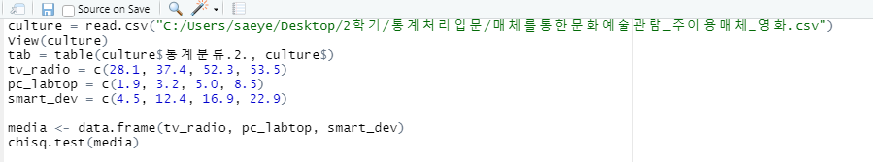
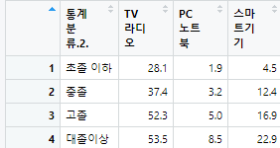

[자료]
- 출처 : KOSIS
- 2021년 매체를 통한 문화 예술 행사 관람 주 이용매체 – 영화 (학력 기준)
- 구성 : 표본, TV/라디오, 스마트기기, 비디오/DVD/CD플레이어, 관람안함
- 문화 향수 및 문화의식, 문화활동 등에 대한 실태를 파악하고, 문화복지 실현을 위한 정책수립의 기초자료
- 사람들이 어떤 매체를 사용해서 영화를 관람하는지 궁금해 이를 조사하고자 이 데이터를 선정하였다.
[독립성 검정]
귀무가설 : 문화 예술 관람 시 이용 매체 종류는 사람들의 학력과는 무관하다.
대립가설 : 문화 예술 관람 시 이용 매체 종류는 사람들의 학력과 관련 있다.
표본 수 = 10,060 (초졸 이하 1233명, 중졸 1079명, 고졸 3920명, 대졸이상 3828명)
유의수준 = 0.05
[해설]
chisq.test를 통해 구한 p-value = 0.6206로서 유의수준 0.05보다 매우 크므로
문화 예술 관람 시 이용 매체 종류는 사람들의 학력과는 관련 없다.
따라서 귀무가설을 기각하지 않는다.

